Slide 1
Písmeno E
Mgr. Katarína Mede

Slide 3
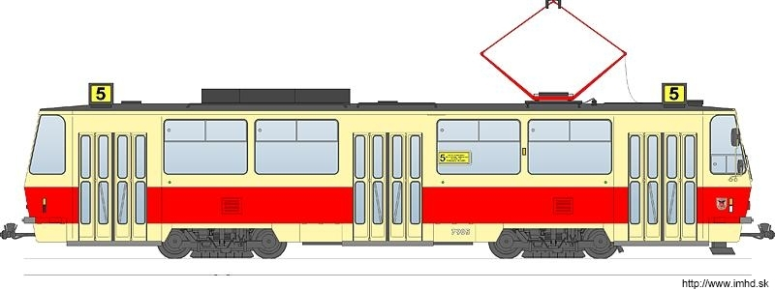
Vymenuj predmety začínajúce sa na písmeno E :
Električka
E L E K T R I Č K A

Slide 4
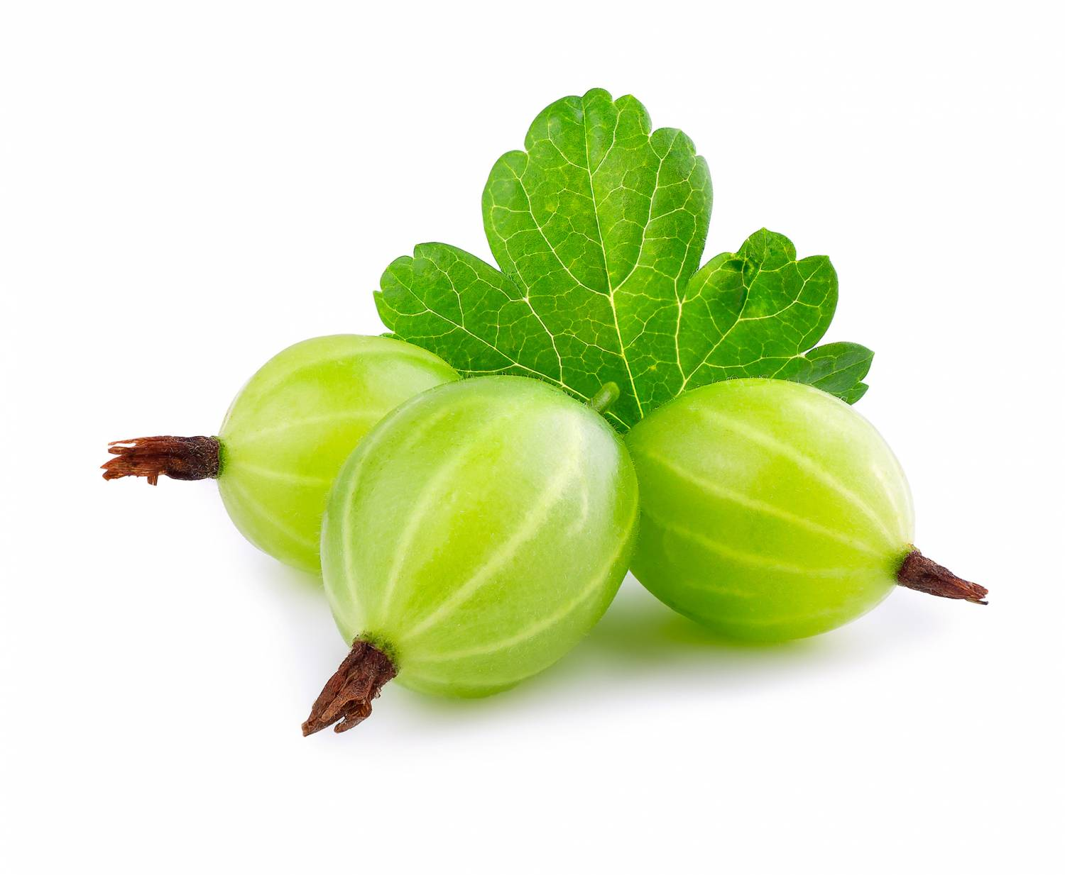
E G R E Š

Slide 5
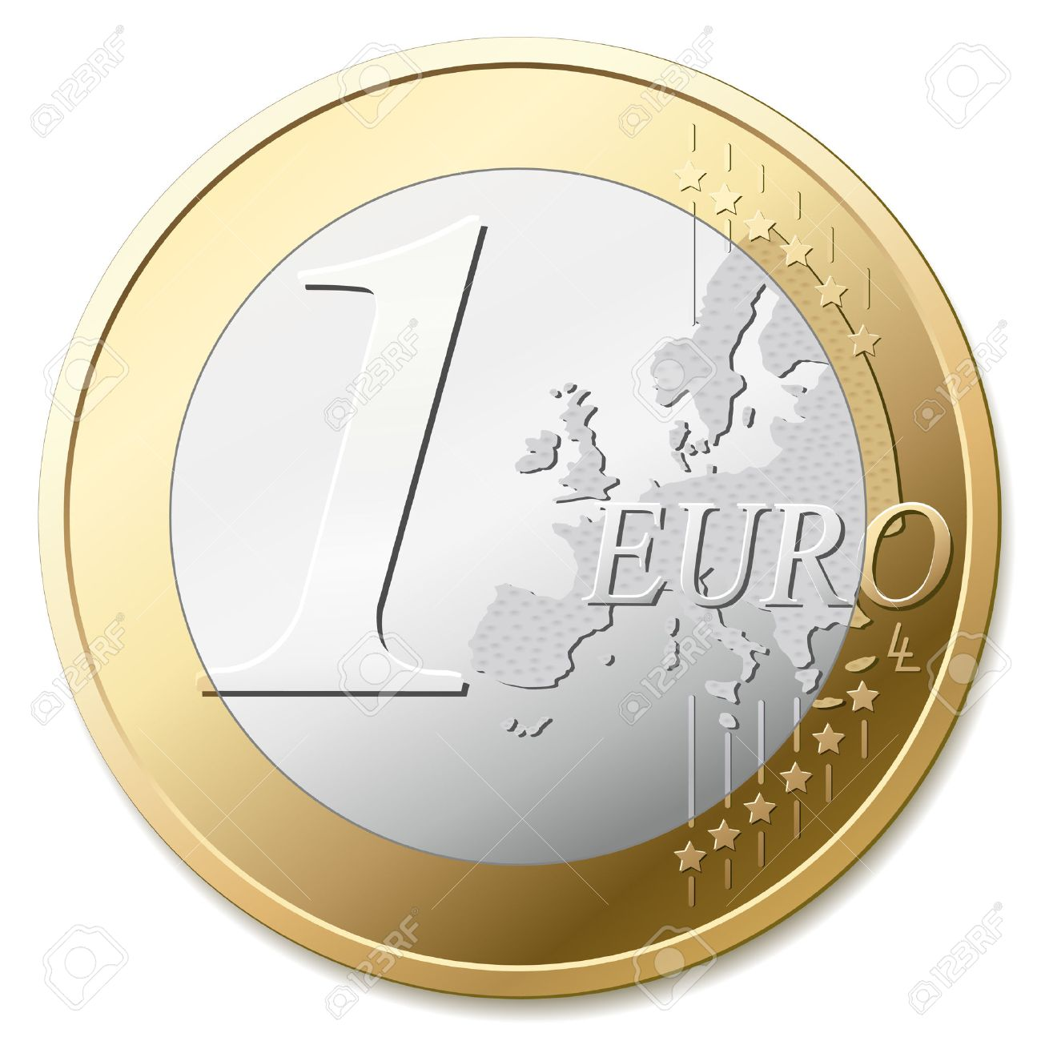
E U R O

Slide 6
E S K I M Á K

Slide 7
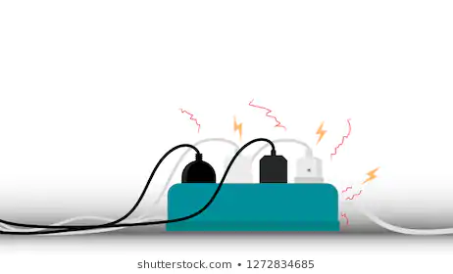
E L E K T R I N A

Slide 8
E N C Y K L O P É D I A

Slide 9
AKTIVITY:
aktivita - vytvor si z plastelíny písmeno E, rodičia nech ti nakreslia predlohu
aktivita - do plastelíny alebo stopy vytvorenej lepidlom vtláčaj fazuľu alebo hrášok.a vytvor písmeno E
aktivita - v pracovnom liste si vyfarbi skryté písmeno

